Slide 1
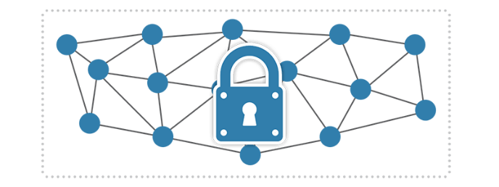
保密
MAINTAIN SECRECY
知识讲座
专业知识学习

Slide 2
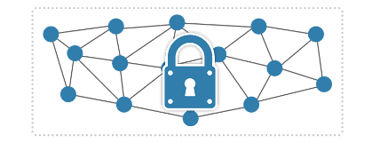
https://www.youyedoc.com/
1、秘密的概念及分类
2、国家秘密及保护
3、商业秘密及保护
4、工作秘密
5、日常保密注意事项
目录

Slide 3
一
秘密的概念及分类
专业知识学习

Slide 4
秘密的概念及分类
保 密：保守秘密
秘 密：意指不得外传的机要事宜，也就是几微、紧要之事（说文解字）
秘密分类：根据涉及内容不同，分为：国家秘密、商业秘密、工作秘密、个人隐私
保密工作：是围绕秘密信息的保护而开展的专门性工作

Slide 5
秘密的概念及分类
国家秘密：是指关系国家的安全和利益，依照法定程序确定，在一定时间内只限一定范围人员知悉的事项
商业秘密：是指不为公众所知悉，能为权利人（企业）带来经济利益，具有实际或潜在实用价值，并经权利人（企业）采取保密措施的技术信息和经营信息
工作秘密：是指各单位在生产经营及其他活动中产生的不属于国家秘密和商业秘密，但是一旦泄漏会给工作造成被动和损失的内部事项和信息
个人隐私：是指公民个人生活中不愿为他人知悉或公开的信息

Slide 6
二
国家秘密及保护
专业知识学习

Slide 7
（一）国家秘密的产生及密级
国家秘密是随着国家的产生而产生的。
国家秘密必须具备的三要素：一是关系国家安全和利益，二是依照法定程序确定，三是在一定时间内只限一定范围的人员知悉
国家秘密三个基本属性：一是专属性。是国家财产的一种特殊形态，属于国家所有。二是法定性。其确定不以任何个人的意志为转移，而是依据法定程序确定的，国家秘密的保护同样是以国家的法律法规为依据。三是限定性。未经行使国家秘密管理权的机关、单位按照法定方式批准，知悉范围以外的组织好个人不得以任何方式知悉、占有、使用或处理

Slide 8
（二）国家秘密的来源
党和国家相关部门文件：通过机要文件交换
绝密级文件资料: 国务院办公厅《昨日要情》
机密级文件资料：中组部办公厅《工作通报》、新华社《参考清样》、《国内动态清样》

Slide 9
（二）国家秘密的来源
秘密级文件资料：中共中央办公厅《工作情况交流》
国资委《国资委通报》
国家国防科技工业局《国防科技工业简报》
人民日报内参部《人民日报内参》
各单位通过机要交换接收的涉密文件
相关行业国家秘密：上游企业使用的地质资料等

Slide 10
（三）国家秘密的保护
国家秘密的标识方式：
机密★10年 绝密★长期 绝密 机密 秘密标识专用于国家秘密载体
标识：书面形式的密件，其国家秘密的标识为“★”，“★”前标密级，“★”后标保密期限，标志的位置应在密件封面或首页的左上角
传统纸质国家秘密载体保护：
专人机要交换、登记、分发、传阅
统一回收、存档、销毁
使用统一文件交换袋

Slide 11
（三）国家秘密的保护
纸质复印件视同原件管理：
不得改变其密级、保密期限和知悉范围
严格履行审批、登记手续
加盖复制机关、单位的戳记
信息化条件下国家秘密载体保护：
上网不涉密、涉密不上网、电脑不混用、U盘不乱插
加装防护系统

Slide 12
（四）保密违法行为
保密违法行为：
是指单位或个人违反保密法律法规的规定，实施可能导致国家秘密泄露或严重威胁国家秘密安全，以及导致保密措施失效或保密防护体系受到破坏，尚不构成犯罪的行为。
保密违法行为从产生后果上分为两类：
一是实施保密违法行为，导致国家秘密泄露的，称为泄密行为。
二是实施保密违法行为，尚不能确定国家秘密泄露，但存在泄密隐患的，称为违规行为。

Slide 13
（四）保密违法行为
保密违法的13种行为：
1.非法获取、持有国家秘密载体
2.买卖、转送或者私自销毁国家秘密载体
3.通过普通邮政、快递等无保密措施的渠道传递国家秘密载体
4.邮寄、托运国家秘密载体出境，或者未经有关主管部门批准，携带、传递国家秘密载体出境
5.非法复制、记录、存储国家秘密
6.在私人交往和通信中涉及国家秘密
7.在互联网及其他公共网络或者未采取保密措施的有线和无线通信中传递国家秘密

Slide 14
（四）保密违法行为
8.将涉密计算机、涉密存储设备接入互联网及其他公共信息网络
9.在未采取防护措施的情况下，在涉密信息系统与互联网及其他公共信息网络之间进行信息交换
10.使用非涉密计算机、非涉密存储设备存储、处理国家秘密信息
11.擅自卸载、修改涉密信息系统的安全技术程序、管理程序
12.将未经安全技术处理的退出使用的涉密计算机、涉密存储设备赠送、出售、丢弃或者改作其他用途
13.对应当定密的事项不定密，或者对不应当定密的事项定密，造成严重后果的

Slide 15
（四）保密违法行为
侵犯国家秘密罪：
为境外窃取、刺探、收买、非法提供国家秘密、情报罪
非法获取国家秘密罪
非法持有国家绝密、机密文件、资料、物品罪
故意泄露国家秘密罪
过失泄露国家秘密罪
非法获取军事秘密罪
为境外窃取、刺探、收买、非法提供军事秘密罪
故意泄露军事秘密罪
过失泄露军事秘密罪

Slide 16
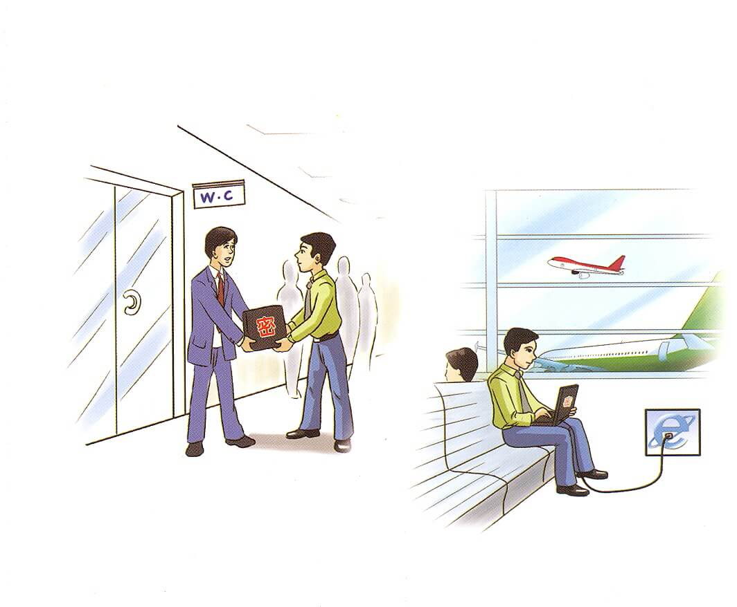
泄密案例之---违规处理密码电报
案例特点：
1.违规复印密码电报
2.违规携带密件出境
3.违规通过互联网发送
案例分析：
1.禁止非法复印
2.携带、传输违法

Slide 17
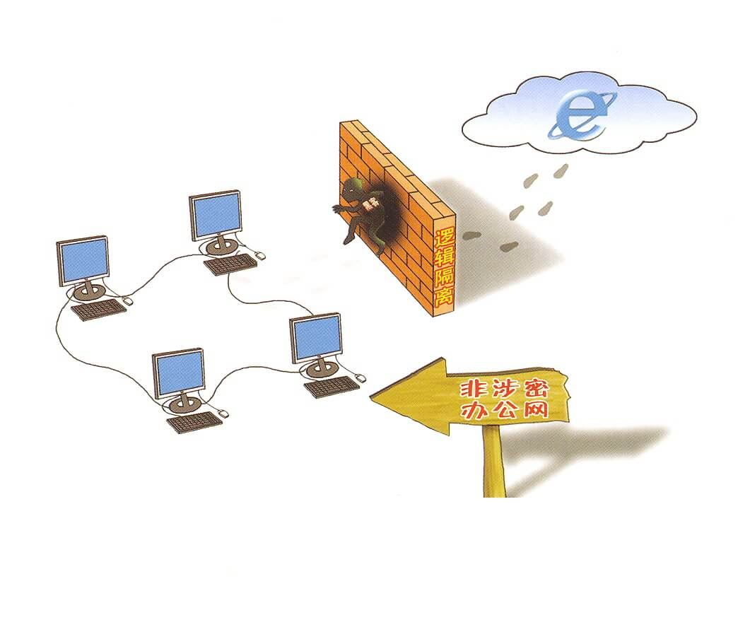
泄密案例----违规使用涉密存储介质
案例特点：
1.非涉密计算机被植入“木马”病毒
2.涉密存储介质混用
3.介质被作为摆渡跳板
预防措施：
电脑不混用
U盘不乱插

Slide 18
三
商业秘密及保护
专业知识学习

Slide 19
（一）商业秘密的产生及密级
商业秘密：是指不为公众所知悉，能为集团公司带来经济利益，具有实际或潜在实用价值，并经集团公司以及各单位采取保密措施的技术信息和经营信息
商业秘密的密级按经济利益受损害程度
分为核心商业秘密、普通商业秘密两级
核心商业秘密，简称核心商密，是特别重要的商业秘密，泄露会使企业的经济利益遭受特别严重损害普通商业秘密，简称普通商密，是一般的商业秘密，泄露会使企业的经济利益遭受损害

Slide 20
（二）商业秘密范围
商业秘密的范围包括：经营信息和技术信息
经营信息：战略规划、管理方法、商业模式、改制上市、并购重组、产权交易、财务信息、投融资决策、产购销策略、资源储备、客户信息、招投标事项等
技术信息：科研、设计、程序、流程、产品配方、制作工艺、制作方法、技术诀窍等

Slide 21
（二）商业秘密范围
集团公司核心商业秘密事项：
对国家经济、能源重大方针政策走向的分析、建议及对策
公司酝酿、实施过程中的重大改革方案
对外经济合作等重要谈判的谈判意图、底数和策略
同与我国未建交或敏感国家、地区签订的经济技术协议和项目计划
国家战略储备原油采购整体情况
海外、海洋及敏感地区矿权评价资料
重大科研开发专题计划，新产品开发和产品结构调整计划
在国内外同行业属于领先或独有的技术、工艺、配方、技术诀窍以及基础理论研究成果 等22项

Slide 22
（二）商业秘密范围
集团公司普通商业秘密事项：
公司中长期发展规划以及中长期业务发展计划
各单位中长期发展计划的主要经济技术指标和措施
尚未公布的改革方案
工程建设招投标项目的标底，对外承包、反承包的底价
技术、设备引进项目的意向、内部批复、项目确认文书及招投标文件
年度固定资产投资项目实施计划
经济活动分析会形成的重要意见和决定
年度效益预测、资金预算及其一般投资计划
年度财务预算和年度财务决算情况
新产品、新工艺、新配方、新技术、新发现的相关技术资料
技术攻关项目合同、研究报告、验收报告等64项

Slide 23
四
工作秘密
专业知识学习

Slide 24
工作秘密
工作秘密：是指各单位在生产经营及其他活动中产生的不属于国家秘密和商业秘密，但是一旦泄漏会给工作造成被动和损失的内部事项。
纪检、维稳信息
领导重要日程安排
人事、审计资料等
标注：“内部资料”、“内部信息”等

Slide 25
工作秘密
工作秘密与国家秘密的区别：
1.关系的利益主体不同。机关单位利益与国家安全和利益
2.确定方式不同。工作秘密由机关单位自行确定；国家秘密依法确定
3.秘密标志不同。工作秘密没有专属标志，一般标“内部文件”“内部资料”等；国家秘密有专属标志
4.管理方式不同。工作秘密没有统一的规范；国家秘密有明确的法律规定
5.法律责任不同。泄露工作秘密是行政责任；泄露国家秘密不仅承担行政责任，情节严重的还要承担法律责任

Slide 26
五
日常保密注意事项
专业知识学习

Slide 27
日常保密管理之一：定密工作
国家秘密定密工作原则：
主体合法：机关单位需有定密权，定密责任人有资格
依据充分：依据保密法律法规及保密事项范围确定
程序规范：定密要遵循法定程序
定密及时：注重实效性，及时定密
定密工作内容：
确定秘密事项的分类、密级、保密期限、知悉范围
做出准确标注
密级变更、解密或公开

Slide 28
日常保密管理之一：定密工作
国家秘密定密工作程序：
机关、单位应当在国家秘密产生的同时，由承办人依据有关保密事项范围拟定密级、保密期限和知悉范围，报定密责任人审核批准，并采取相应保密措施。（保密法实施条例）
承办人对照《石油石化行业国家秘密范围的规定》及其他《保密范围》“对号入座”，拟定密级、保密期限、知悉（下发）范围等，并作出标志；定密责任人对相关事项进行审核确定
1.明确定密授权，县级以下单位没有定密权
2.明确定密责任人。
3.用3号黑体字，顶格编排在版心左上角第二行，保密期限中的数字用阿拉伯数字标注。《党政机关公文格式国家标准》（GB/T9704-2012）

Slide 29
日常保密管理之一：定密工作
商业秘密定密工作程序：
1. 承办人对照《中国石化商业秘密保护基本范围目录》或本单位商业秘密保护范围，对所产生的涉密事项提出是否涉及商业秘密的意见，包括密级、保密期限、知悉（下发）范围等，并作出标志
2.各部门保密联络员（办公室主任）负责对承办人提出的定密意见进行复核
3.部门主管领导负责审核批准
4.办公厅文件处负责集团公司、股份公司级文档标密的程序审核

Slide 30
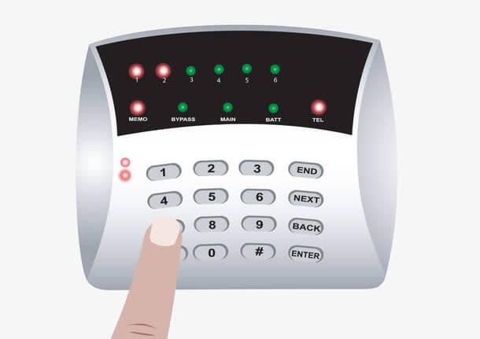
日常保密管理之一：定密工作
定密工作存在问题：
定密不准
标密不规范
定密意识淡薄
缺乏保护措施

Slide 31
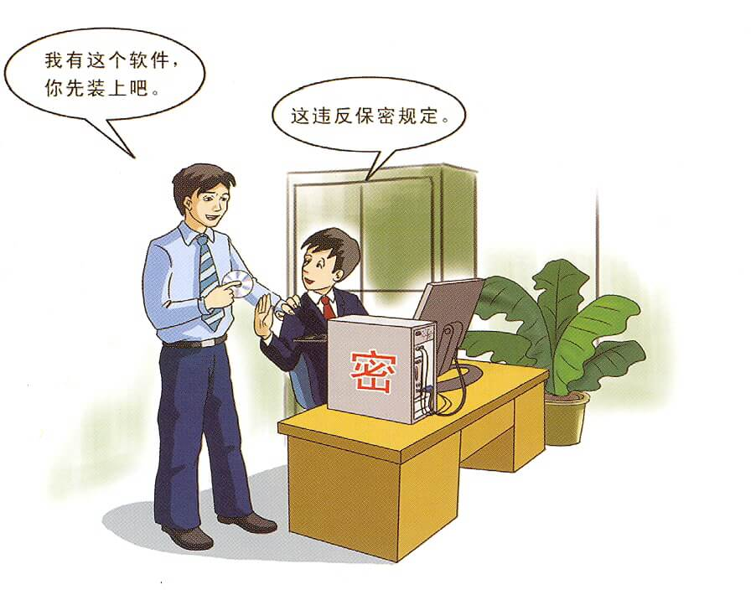
日常保密管理之二：涉密人员
上岗前：
审查
培训
承诺书
在岗时：
管理
培训
监管
离岗时：
脱密期
离岗承诺书

Slide 32
日常保密管理之三：计算机管理
涉密计算机保密管理
1.涉密计算机启用前，应进行保密技术检测
2.涉密计算机应当按照所存储、处理信息的最高密级标注密级标志，并登记在册
3.涉密计算机所在场所应采取相关的电磁泄漏发射防护措施
4.涉密计算机应严格按照国家保密规定和标准设置口令
5.不得擅自卸载、修改涉密计算机安全保密防护软件和设备
6.涉密计算机因故障需请外来人员进行调试、维修、维护时，应当由有关人员全程监督，严禁维修人员读取或复制涉密信息
7.涉密计算机应当专机专用，不得处理与工作无关的事务
8.涉密计算机的软硬件和保密设施的更新、升级、报废等，必须进行保密技术处理
9.严格涉密笔记本保密管理，确保其始终处于有效控制之下

Slide 33
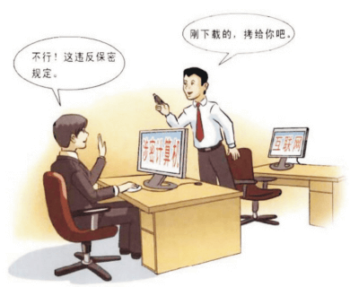
日常保密管理之三：计算机管理
非涉密计算机保密管理
1.严格非涉密计算机管理，禁止使用非涉密计算机存储、处理、传输涉密信息
2.明确非涉密计算机和涉密计算机之间的信息交换机制，采取安全保密技术防护措施
3.“涉密不上网，上网不涉密”
4.经常开展计算机保密检查

Slide 34
日常保密管理之四：涉密中央文件
涉密中央文件管理制度：
中共中央办公厅、国务院办公厅印发：《中央文件发布、阅读和管理工作暂行规定》、《涉密文件信息资料保密管理规定》
涉密中央文件管理四个环节：
印发发布：不得擅自变更密级、公开发布、印制设备符合保密要求
阅读传达：严控阅读范围、设立阅读场所、做好传阅登记
签收保管：专人管理、专柜存放、专门记录、不得用非涉密计算机登记
清退销毁：不得擅自销毁、留存涉密中央文件、清退及时不漏件
PPT下载 http://www.1ppt.com/xiazai/

Slide 35
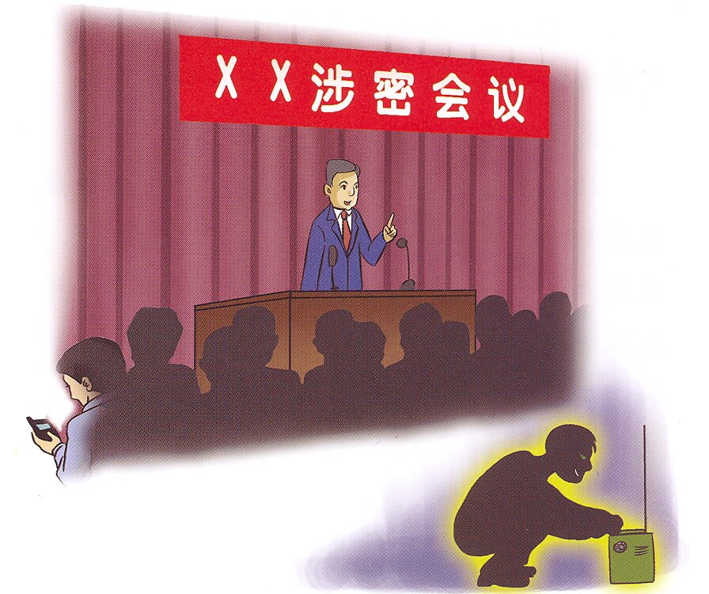
日常保密管理之五：涉密会议、外事活动
涉密会议
1.不得使用无线话筒扩音、录音
2.严格控制规模，限定参会人员及接待、服务人员
3.严格控制密级文件印发
4.不准擅自记录、录音、录像，不得带入手机
（采取安装干扰器、配备手机屏蔽柜等措施）
5.安排专人负责音响、监控等设备操作

Slide 36
日常保密管理之五：涉密会议、外事活动
外事活动
1.外事保密教育、保密提醒、签订承诺书
2.不得擅自携带涉密载体出境
3.不得擅自对外发表涉密成果
4.对外提供资料要严格保密审查
5.聘请人员要进行保密资格审查
签订保密协议

Slide 37
保密
MAINTAIN SECRECY
知识讲座
专业知识学习

